Slide 1
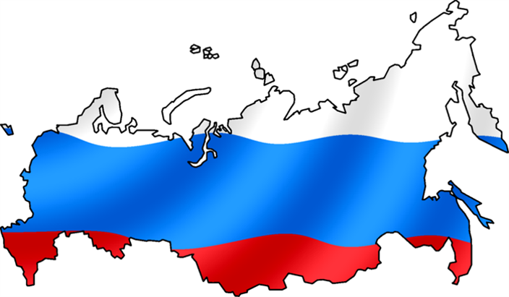
Россия

Slide 2
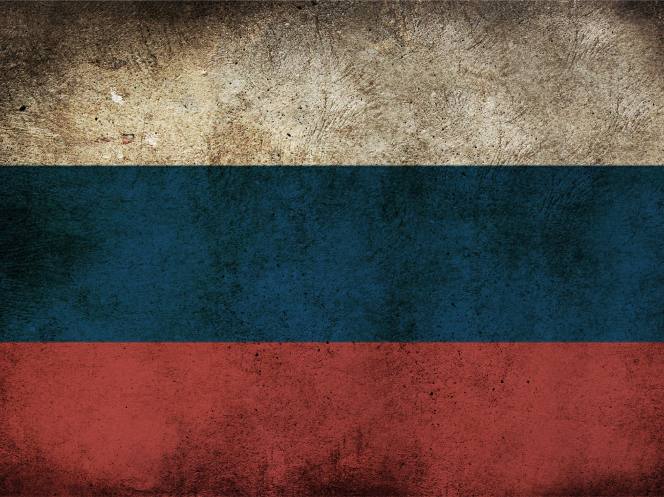
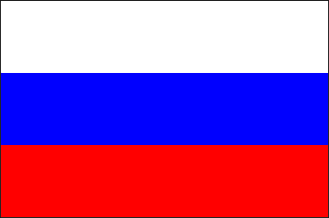
Флаг России
Государственный флаг Российской Федерации — её официальный государственный символ.
Утверждён Указом Президента Российской Федерации № 2126 от 11 декабря 1993 года .
Представляет собой прямоугольное полотнище из трёх равновеликих
горизонтальных полос: верхней — белого,
средней — синего и нижней — красного цвета.
Отношение ширины флага к его длине составляет 2:3

Slide 3
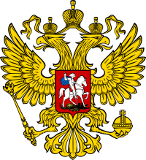
Герб России
Государственный герб
Российской Федерации
представляет собой изображение
золотого двуглавого орла, помещенного на
красном французском геральдическом щите;
орёл увенчан двумя малыми
коронами и — над ними — одной большой
короной, соединёнными лентой;
в лапах орла — скипетр и держава;
на груди орла на
красном щите — серебряный всадник
в синем плаще на серебряном коне,
поражающий серебряным копьём
чёрного опрокинутого навзничь и
попранного конём дракона.

Slide 4
Визитная карточка
Площадь - 17 098 246 км² (1-е)
Население - 143 200 000 чел. ( 9-е)
Столица – Москва
Официальный язык – Русский
Валюта – Российский рубль ( RUB )
Форма правления – Республика
Президент – Владимир Путин
Председатель Правительства – Дмитрий Медведев
ВВП: 1,88 трлн $ (9-й)
На душу населений: 13236 $

Slide 5
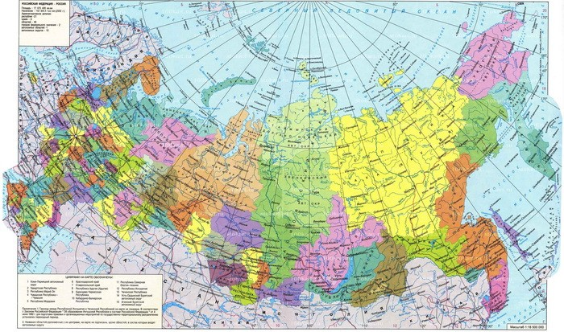
Федеративное устройство России
Россия — государство с федеративным устройством.
В составе Российской Федерации 83 равноправных субъекта,
в том числе 21 республика, 9 краёв, 46 областей,
2 города федерального значения,
1 автономная область, 4 автономных округа.
Субъекты Федерации имеют своё
административно-территориальное деление.
Как правило, основными единицами в составе
субъекта являются районы и города
республиканского (областного, краевого) значения.

Slide 6
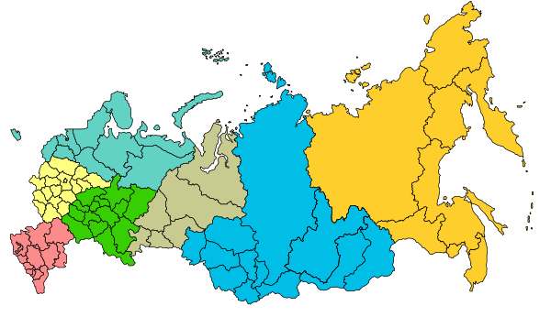
Административное деление
1. Центральный федеральный округ (ЦФО)
2.Южный федеральный округ (ЮФО)
3.Северо-западный федеральный округ (СЗФО)
4.Дальневосточный федеральный округ (ДВФО)
5.Сибирский федеральный округ (СФО)
6.Уральский федеральный округ (УФО)
7.Приволжский федеральный округ (ПФО)
8.Северо-Кавказский округ (СКФО)
(образован в январе 2010г)

Slide 7
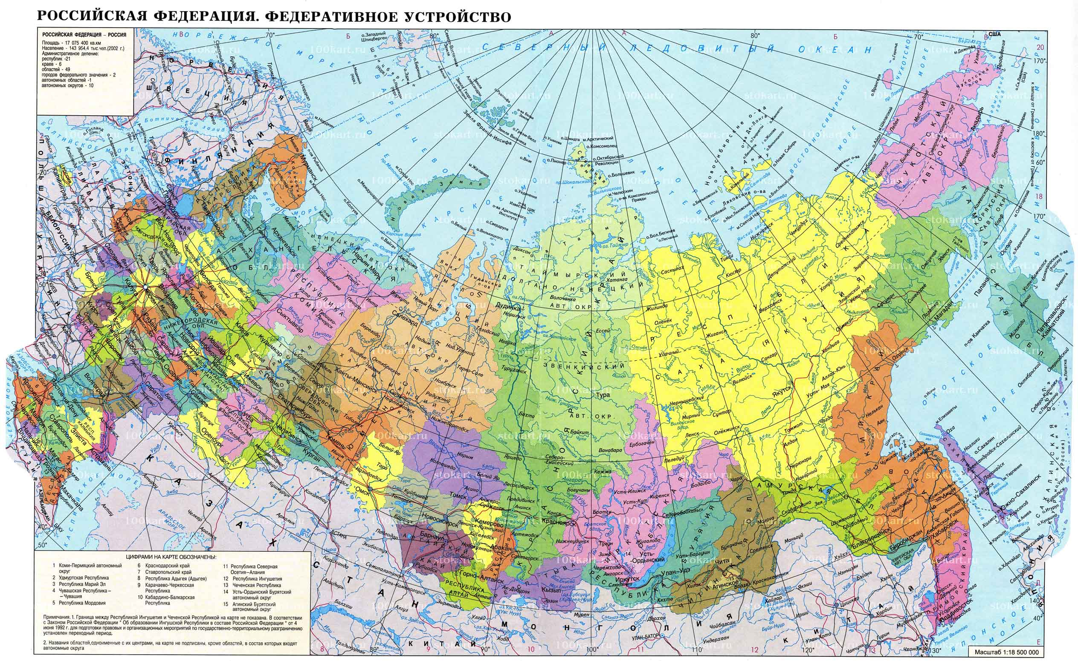

Slide 8
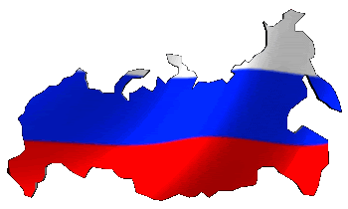
Географическое положение
Расположена на востоке Европы.
Граничит:
На севере: Норвегия, Финляндия,
Эстония, Латвия, Литва
На западе: Польша, Белоруссия,
Украина
На юге: Грузия, Азербайджан,
Казахстан
На востоке: Китай, Монголия,
Северная Корея

Slide 9
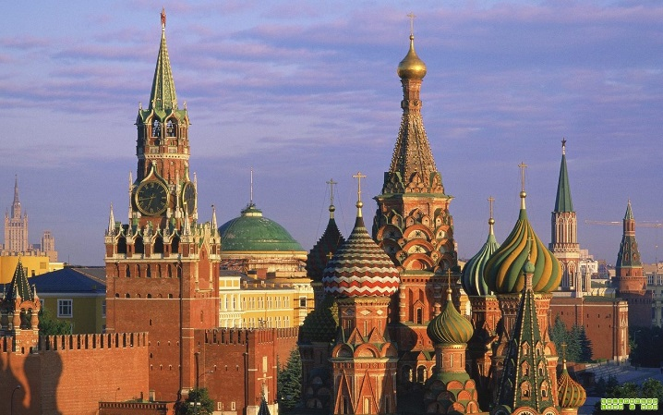
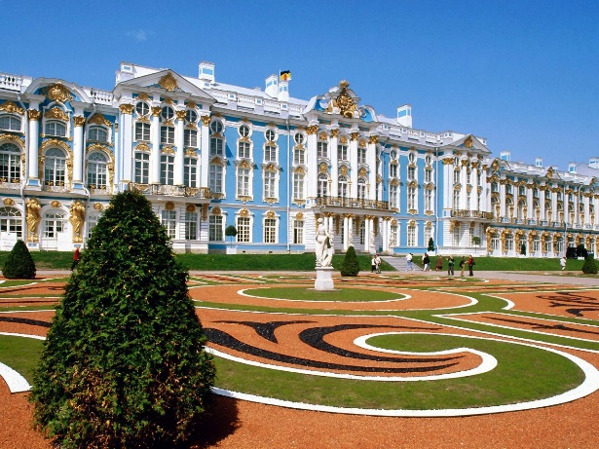
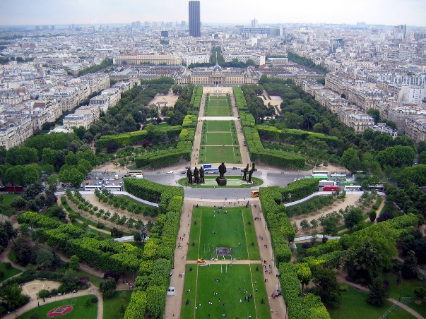
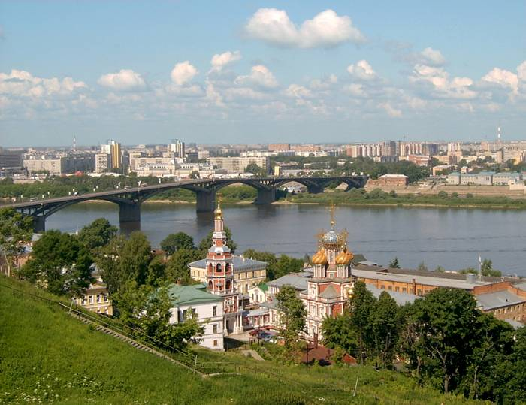
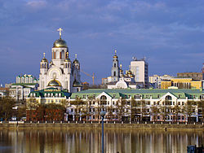
Самые крупные города
1.Москва
2.Санкт-Петербург
3.Новосибирск
4.Екатеринбург
5.Нижний Новгород

Slide 10
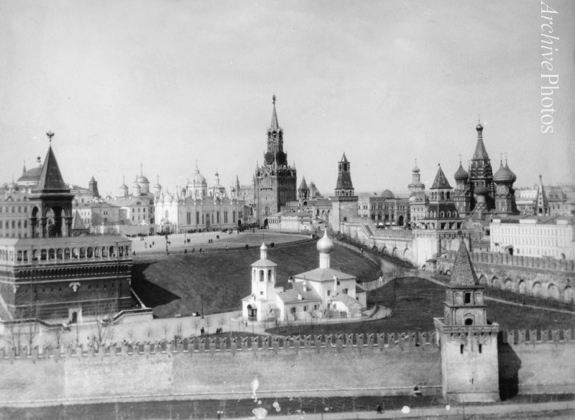
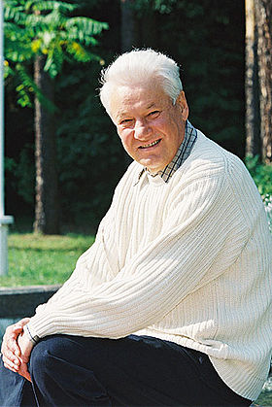
История основания
Основано: 862 год (начала русской государственности)
25 декабря 1991 г. - официальная дата образования РФ.
Первый президент РФ: Ельцин Борис Николаевич
(10 июля 1991 года — 31 декабря 1999 года)

Slide 11
Население
Плотность: 8,38 чел./км²
Естественный прирост — 0,0
Возрастная структура:
0-14 лет: 15,1 % (мужчины 11,9 млн/женщины 10,4 млн)
15-64 лет: 72,0 % (мужчины 48,9 млн/женщины 53,3 млн)
65 лет и больше: 12,9 % (мужчины 5,7 млн/женщины 12,6 млн) (2010)
Средний возраст:
общий: 38,7 лет
мужчины: 35,5 лет
женщины: 41,9 лет (2011)
Степень урбаницации:
На 2010 год процент городского населения составил 73,7 % (высокий уровень урбанизации)

Slide 12
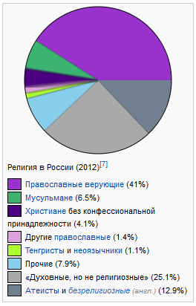
Религия
Православные верующие (41%)
Мусульмане (6,5%)
Христиане (4,1%)
Другие православные (1,4%)
Тенгристы и неоязычники (1.1%)
Прочие (7.9%)
«Духовные, но не религиозные» (25.1%)
Атеисты и безрелигиозные (12.9%)

Slide 13
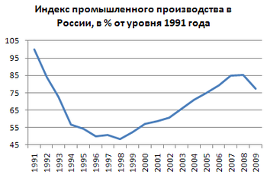
Промышленность
На 2011 год доля промышленного производства в структуре ВВП составляла 36,9 %,
более двух третей этого объёма приходится на обрабатывающие отрасли.
Число занятых в промышленности — 27,5 % трудоспособного населения.
Объём валовой добавленной стоимости (ВДС) в обрабатывающей промышленности
России в 2007 году составил $196 млрд,
по этому показателю Россия находится на 9-м месте в мире. К 2011 году ВДС
выросла до $252 млрд.
Доля обрабатывающих производств в российском промышленном производстве — 66 %

Slide 14
Структура обрабатывающей промышленности России по объёму выпуска ( данные за 2009 год)
Пищевая промышленность — 19,3 %
Лёгкая промышленность — 1,3 %
Обработка древесины и производство изделий из дерева, — 5,0 %
Производство кокса и нефтепродуктов — 18,5 %
Химическое производство— 10,0 %
Производство прочих неметаллических минеральных продуктов - 4,8 %
Металлургия — 16,7 %
Машиностроение — 19,1 %

Slide 15
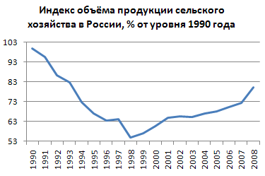
Сельское хозяйство
Объём валовой добавленной стоимости в сельском хозяйстве, охоте и лесном хозяйстве России — 1,53 трлн руб (2009 г.).По данным Росстата, в 2007 году общий валовой продукт сельского хозяйства России составил 2099,6 млрд руб., из которых на растениеводство (земледелие) приходилось 1174,9 млрд руб. (55,96 %), а на животноводство — 924,7 млрд руб. (44,04 %).

Slide 16
Сельское хозяйство
По категориям производителей больше всего продукции дали:
1.Личные подсобные хозяйства (48,75 % или на сумму 1023,6 млрд руб.);
2.С/х организации (колхозы, совхозы), давшие 43,7 % или 918,7 млрд руб.; 3.Фермерские хозяйства — 7,49 % или на сумму 157,3 млрд руб.
В России находится 10 % всех пахотных земель мира. Свыше 4/5 пашни в России приходится на Центральное Поволжье, Северный Кавказ, Урал и Западную Сибирь. Основные сельскохозяйственные культуры: зерновые, сахарная свекла, подсолнечник, картофель, лён. В 2008 году в России было собрано 108 млн тонн зерновых культур, это крупнейший урожай с 1990 года. В 2008 году в России было произведено 29,1 млн тонн сахарной свёклы, 28,9 млн тонн картофеля, 13,0 млн тонн овощей, 7,3 млн тонн подсолнечника.

Slide 17
Транспорт
Транспортная система России характеризуется развитой транспортной сетью, одной из наиболее обширных в мире и включающей в себя свыше 120 тыс. км железных дорог, 1 млн км автомобильных дорог, 230 тыс. км магистральных трубопроводов, 100 тыс. км речных судоходных путей. Огромные пространства и суровый климат предопределили первостепенное значение для России всепогодных видов наземного транспорта — железнодорожный и трубопроводный. На них падает основной объём грузовой работы. Водный транспорт играет в России значительно меньшую роль из-за короткого навигационного периода. Роль автомобильного транспорта в общем грузообороте в связи с крайне незначительными средними расстояниями перевозок также невелика, несмотря на то, что им перевозится больше половины грузов.

Slide 18
Транспорт
1.Водный транспорт:
Крупнейшие морские порты находятся в Мурманске, Владивостоке, Находке, Архангельске, Дудинке.
Речной транспорт в той или иной мере используется практически повсеместно, однако серьезное значение как средство грузовых и пассажирских перевозок имеет, прежде всего, на Волге.
2. Автомобильный транспорт:
К 2010 году протяжённость автомобильных дорог в России превышала 1 млн км, в том числе 786 тыс. км с твёрдым покрытием. Длина дорог федерального значения составляет 50 тыс. км. В 2008 году автомобильным транспортом было перевезено 6,9 млрд тонн грузов, его грузооборот в том же году составил 216 млрд тонно-километров. С 2000 по 2008 годы объём перевозки грузов на автомобильном транспорте увеличился на 17 %, грузооборот — на 41 %.

Slide 19
Транспорт
1. Железнодорожный транспорт:
Эксплуатационная протяжённость сети железных дорог общего пользования, имеющихся в 78 из 83 субъектов России, составляет 86 тыс. км (2010), электрифицировано 43 тыс. км. По общей протяжённости железнодорожных путей Россия занимает 2-е место, уступая только США (194,7 тыс. км). По протяжённости электрифицированных дорог Россия занимает 1-е место в мире.
2. Воздушный транспорт
Пять крупнейших российских авиакомпаний перевезли в 2010 г. 29,589 млн чел., обеспечив более половины всех совершённых пассажирских перевозок.

Slide 20
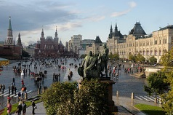
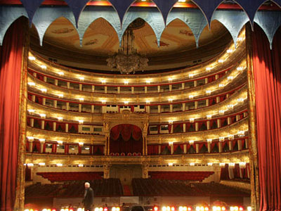
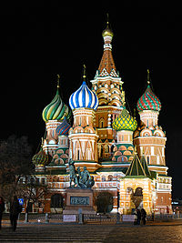
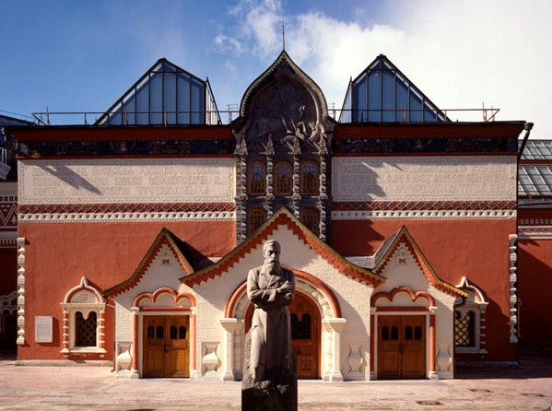
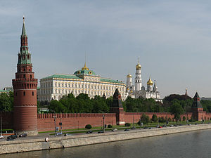
Достопримечательности
Красная площадь
Красная площадь
Большой театр
Храм Василия Блаженного
Третьяковская галерея
Белокаменный кремль

